Slide 1
সবাইকে স্বাগতম

Slide 2
পরিচিতি
পাঠ পরিচিতি
নবম-দশম শ্রেণি
বিষয়ঃ গণিত
অধ্যায়ঃ ১৭
সময়ঃ ৪৫ মিনিট
তারিখঃ ৩০/১২/১৯
জিয়াউল হক ভূঁঞা
সহকারী শিক্ষক -গণিত
ফেনী আলীয়া কামিল মাদ্রাসা
01830123185

Slide 3
লক্ষ কর ও উওর দাও:
গনিতে কোথায় ব্যবহার হয় ?
চিত্রটি কিসের ?

Slide 4
আজকের পাঠ
পরিসংখ্যান (প্রাথমিক ধারণা)

Slide 5
পাঠ শেষে শিক্ষার্থীরা------
১। পরিসংখ্যান সম্পর্কে ব্যাখ্যা করতে পারবে ।
২। চলক সম্পর্কে ব্যাখ্যা করতে পারবে ।
৩। গাণিতিক গড় ও সংক্ষিপ্ত পদ্ধতিতে গড় নির্ণয় সম্পর্কে ব্যাখ্যা করতে পারবে ।
৪। পরিসর ও শ্রেণি সংখ্যা নির্ণয় করতে পারবে ।

Slide 6
পরিসংখ্যান কি?
ল্যাটিন শব্দ status বা ইতালিয় শব্দ statista বা জার্মান শব্দ statistik থেকে ইংরেজি statistics শব্দের উৎপত্তি । statistics শব্দের বাংলা পরিভাষা হচ্ছে পরিসংখ্যান যার অর্থ সংখ্যাত্নক তথ্য ।
কোনো নিদির্ষ্ট বৈশিষ্ট্য বা বিষয়ের সংখ্যাসূচক উপাত্তকে ঐ ঘটনার পরিসংখ্যান বলে ।

Slide 7
চলক
সংখ্যাসূচক তথ্যসমূহ পরিসংখ্যানের উপাত্ত । উপাত্তে ব্যবহৃত সংখ্যাসমূহ কে চলক বলে । চলক দুই প্রকার ।
১। বিচ্ছিন্ন চলক
২। অবিচ্ছিন্ন চলক
বিচ্ছিন্ন চলকঃ যে চলকের মান শুধু পূর্ণসংখ্যা হয় তা বিচ্ছিন্ন চলক । উদাহরনঃ জনসংখ্যামূলক উপাত্ত ।
অবিচ্ছিন্ন চলকঃ যে সকল চলকের মান যেকোন বাস্তব সংখ্যা হতে পারে, সে সকল চলক অবিচ্ছিন্ন চলক । উদাহরনঃ বয়স, উচ্চতা, ওজন ইত্যাদি ।

Slide 8
একক কাজ
সময়ঃ ৫ মিনিট
উদাহরনসহ বিভিন্ন প্রকার চলকের সংজ্ঞা দাও?

Slide 9
কেন্দ্রীয় প্রবনতা
অনুসন্ধানাধীন উপাত্তসমূহ মানের ক্রমানুসারে সাজালে, উপাত্তসমূহ মাঝামাঝি কোনো মানের কাছাকাছি পুঞ্জিভূত হয়। বস্তুত উপাত্তসমূহের কেন্দ্রীয় মানের দিকে পুঞ্জিভূত হওয়ার প্রবণতাকেই কেন্দ্রীয় প্রবনতা বলে ।
সাধারণত কেন্দ্রীয় প্রবনতার পরিমাপ হলোঃ
১।গানিতিক গড়
২। মধ্যক
৩। প্রচুরক

Slide 10
গাণিতিক গড়
উপাত্তসমূহের মানের সমষ্টিকে যদি তার সংখ্যা দ্বারা ভাগ করা হয়,তবে উপাত্তসমূহের গাণিতিক গড় মান পাওয়া যায় ।
গাণিতিক গড় নির্নয়ের সূত্রঃ $\frac{1}{n}\sum_{i=1}^{k}{f_{i}x_{i}}$
গাণিতিক গড় নির্নয়ের সারণিঃ
শ্রেণি ব্যাপ্তি | শ্রেণি মধ্যমান ($x_{i})$ | গণসংখ্যা ($f_{i})$ | ${(f}_{i}x_{i}$)

Slide 11
সংক্ষিপ্ত পদ্ধতিতে গড় নির্নয়ের সূত্রঃ $\overline{x}=a+\frac{\sum{f_{i}u_{i}}}{n}×h$
যেখানে, $\overline{x}=$নির্ণেয় গড়
$a=$আনুমানিক গড়
$f_{i}=i$-তম শ্রেণির গনসংখ্যা
$f_{i}u_{i}=i$- তম শ্রেণির গনসংখ্যা ধাপ বিচ্যুতি
$h=$ শ্রেণি ব্যাপ্তি
$k=$ শ্রেণিসংখ্যা
সংক্ষিপ্ত পদ্ধতিতে গড় নির্নয়ের সারণিঃ
শ্রেণি ব্যাপ্তি | শ্রেণি মধ্যমান ($x_{i})$ | গণসংখ্যা ($f_{i})$ | ধাপ বিচ্যুতি $$u_{i}=\frac{x_{i}−a}{h}$$ | গণসংখ্যা ধাপ বিচ্যুতি $$f_{i}x_{i}$$

Slide 12
পরিসর / উপাত্তের পরিধি
পরিসর / উপাত্তের পরিধি = ( সর্বোচ্চ মান – সর্বনিম্ন মান )+ 1
শ্রেণি সংখ্যা
শ্রেণি সংখ্যা = $\frac{পরিসর}{শ্রেণি ব্যবধান}$

Slide 13
মূল্যায়ন
সময়ঃ ৩ মিনিট
১। নিচের কোনটি সংক্ষিপ্ত পদ্ধতিতে গড় নির্নয়ের সূত্র ?
ক) $\frac{1}{n}\sum_{i=1}^{k}{f_{i}x_{i}}$ খ) $\overline{x}=a+\frac{\sum{f_{i}x_{i}}}{n}×h$
গ) $\overline{x}=a+\frac{\sum{f_{i}x_{i}}}{n}$ ঘ) $\overline{x}=\frac{\sum{f_{i}x_{i}}}{n}×h$
২। নিচের কোনটি গাণিতিক গড় নির্নয়ের সূত্র ?
ক) $\frac{1}{n}\sum_{i=1}^{k}{f_{i}x_{i}}$ খ) $\overline{x}=a+\frac{\sum{f_{i}}}{n}×h$
গ) $\overline{x}=a+\frac{\sum{f_{i}x_{i}}}{n}$ ঘ) $\overline{x}=\frac{\sum{f_{i}x_{i}}}{n}×h$

Slide 14
বাড়ীর কাজ
প্রশ্ন :
150 154 156 158 162 140 160 143 155 159
156 160 157 152 155 159 147 153 151 165
শ্রেণি ব্যাপ্তি 6 ধরে শ্রেণি সংখ্যা নির্ণয় কর ।

Slide 15
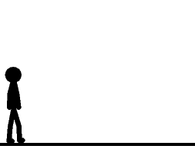
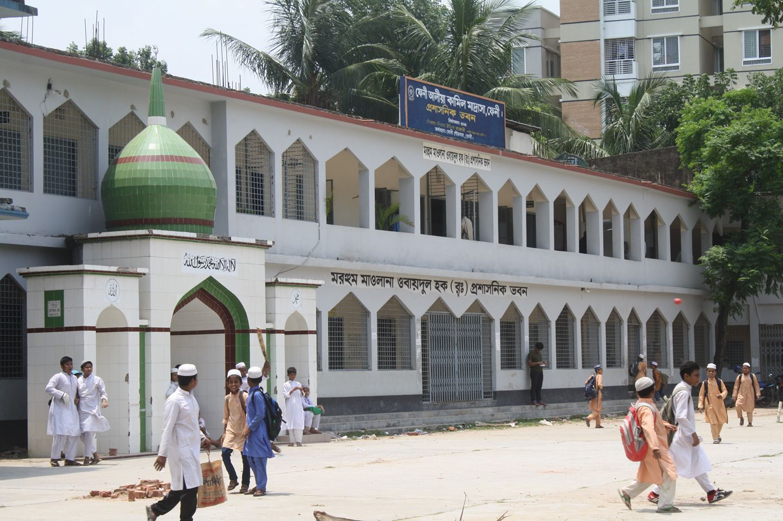
ফেনী আলীয়া কামিল মাদ্রাসা
সবাইকে ধন্যবাদ

